Slide 1

第 六章 假设检验
8.某牌号彩电无故障时间为10000小时，厂家采取改进措施，现在从新批量彩电中抽取100台，测得平均无故障时间为10150小时，标准差为500小时，能否据此判断该彩电无故障时间有显著增加 ？
5-<number>

Slide 2
9.某加油站经理希望了解驾车人士在该加油站的加油习惯。在一周内，他随机地抽取100名驾车人士调查，得到如下的结果：平均加油量等于13.5加仑，样本标准差是3.2加仑，有19人购买无铅汽油。试问：
（1）以0.05的显著性水平，是否有证据说明平均加油量并非12加仑？（2）计算（1）的p-值。（3）以0.05的显著性水平来说，是否有证据说明少于20%的驾车者购买无铅汽油？（4）计算（3）的p-值。（5）在加油量服从正态分布假设下，如果样本容量为25人，重新计算（1）和（2）。
5-<number>

Slide 3
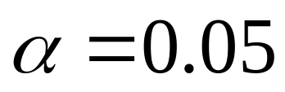
10.某市全部职工中，平常订阅某种报纸的占40%，最近从订阅率来看似乎出现减少的现象，随机抽200户职工家庭进行调查，有76户职工订阅该报纸，问报纸的订阅率是否显著降低（ ）？
5-<number>

